Slide 1















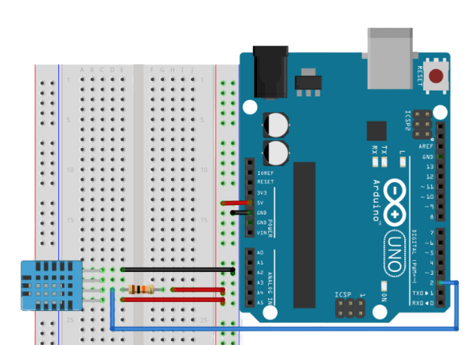




GRUPO - 7 | VINÍCOLA/ADEGA
CLOUD
WINDOWNS 10
MINÍMO I3 G8
4GB RAM
256 GB
PAAS
PLACA PROTOBOARD
CABO
USB
WINDOWNS 10
MINÍMO I3 G8
A4GB RM
256 GB
ARDUÍNO UNO
Sensor DHT11
ARMAZÉM
CABO JUMPER
CLIENTE
RESISTOR

